Slide 1
TongWeb 应用服务器
性能比肩国外优秀产品 国内装机量行业领先

Slide 2
关于东方通
中国中间件领导者
数据+安全布局
支撑保障畅快无忧
大安全布局
创立于1992年，作为国产中间件领域的开拓者和领导者，2014年在深圳证券交易所创业板正式挂牌上市，股票代码：300379，成为国内首家在A股上市的基础软件厂商，连续14年中国中间件市场占有率居国产中间件首位
微智信业、惠捷朗、数字天堂、泰策科技的加入，形成以“自主创新，安全智能”为核心理念的数据安全体系，打造应用支撑、数据平台为核心的基础平台与包含网络空间安全与应急指挥等行业安的全两大产品体系，致力成为数据与安全行业的领军企业
东方通拥有基于国产基础软件的支撑与数据平台、信息安全、5G等领先技术，产品及解决方案广泛服务于国内数千个行业业务，拥有和500多家合作伙伴，以高效、可靠的产品和解决方案，广泛服务电信、金融、政府、能源、交通等行业领域2000多家企业级用户

Slide 3






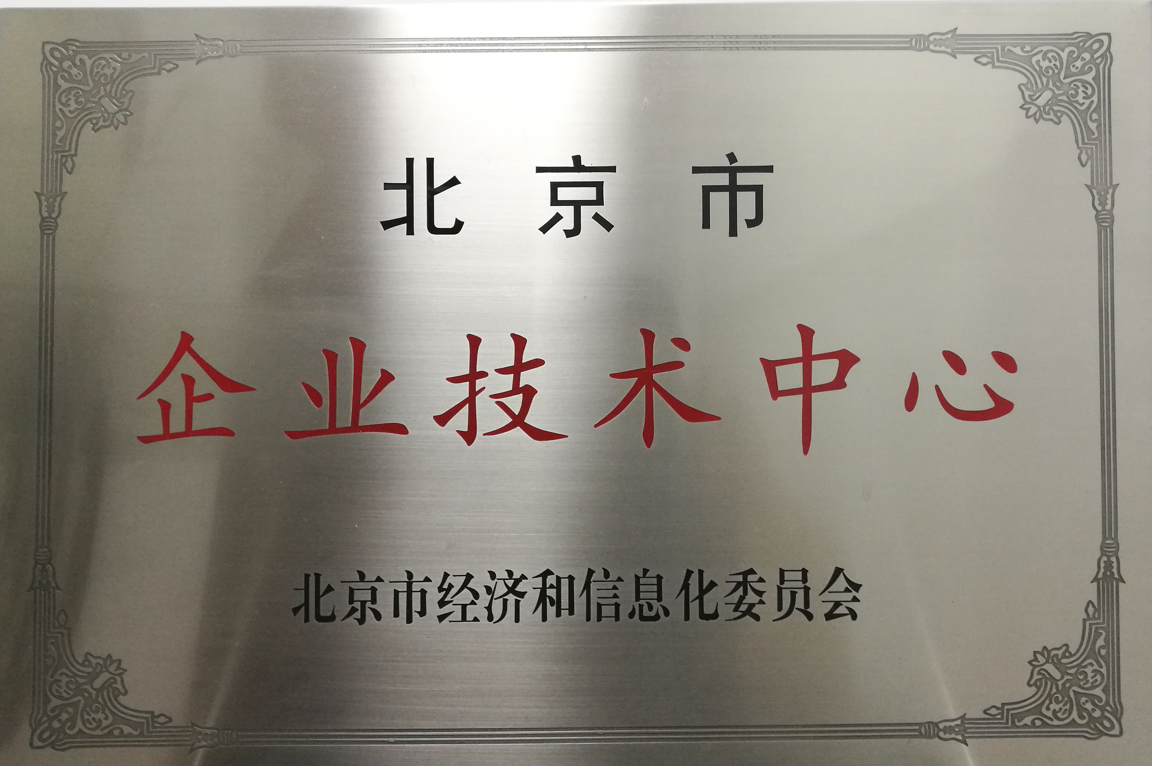
关于东方通
东方通连续十二年被认定为“国家规划布局内重点软件企业”，承担多项国家重大科技专项的研制任务，是2018年和2019年北京软件和信息服务业综合实力百强企业，是商务部、国资委认证的“企业信用评价AAA级信用企业”，曾荣获“国家科技进步二等奖”、 北京市科学技术进步奖二等奖等多项荣誉。
国家高新技术企业
Java EE规范组织专家组成员
国家863计划项目成员
软件能力成熟度集成模型（CMMI）5级
应急通信产业联盟副理事长
增值电信业务经营许可证
CCRC信息系统安全集成二级
CNCERT网络安全应急服务支撑单位
系统集成二级资质
电信网络诈骗治理支撑与服务单位
中国移动物联网产业联盟单位
公安部安全产品销售许可证

Slide 4



TongWeb的创新与应用
随着www互联网浪潮的发展
2000年10月26日
于中国J2EE行业会议正式发布
1995年
1998年
并应用于科技部万方数据电子商务系统项目，是国内首家发布的商用Java应用服务器产品。
东方通紧随信息技术发展潮流，围绕企业客户的核心商业需求，不断创新研发，近期推出TongWeb7.0，综合性能提升10%-20%

Slide 5
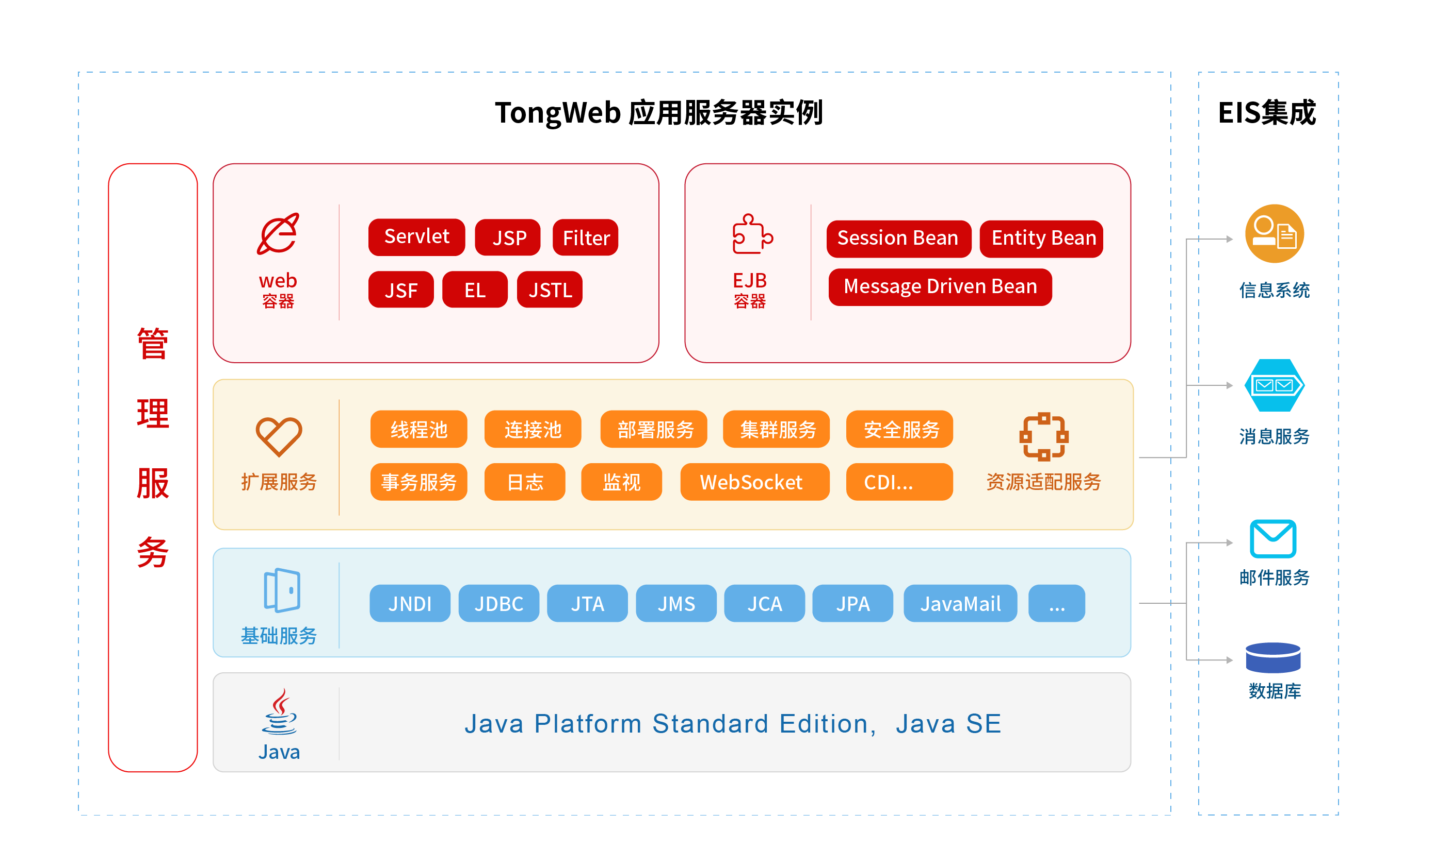
安全的JavaEE中间件TongWeb
TongWeb在分布式事务处理技术起步早、核心技术研发上有更坚实的技术积累，在主要功能指标和应用稳 定性方面，成熟度高
在相近运算能力下，TongWeb 应用服务器产品在国际通行性能评价体系 SPECJEnterprise2010的测试结果已达到国际同类优秀产品的同等水平
JavaEE应用服务器指符合JavaEE规范标准和技术的Web应用服务器产品， 为企业级应用组件提供标准化的 开发模型 和 运行环境 。

Slide 6








TongWeb功能特性
优秀的中文支持
高性能HTTP
高性能集群
遵循JavaEE规范
广泛的开源框架支持
高扩展性集群
监控诊断和快照分析
全面的安全防御
跨平台支持
强大的管理和运维工具
应用性能代码级定位的APM
专业的容器云版本

Slide 7

生态适配与跨平台支持
  龙芯、飞腾、兆芯、海光、申威、华为鲲鹏…
  Intel、AMD、ARM…
曙光、浪潮、联想、长城、航天706、同方、万方、百信、华为泰山…
IBM、HP、DELL…
芯片
JDK
数据库
服务器
操作 系统
TongWeb
中标麒麟、银河麒麟、中科方德、一铭软件、云南思普、深度、UOS…
Linux、Unix、Windows…
  达梦、人大金仓、神舟通用、南大通用、优炫、瀚高、昆仑…
  MySQL、Oracle、SQL Server…
Open JDK
Oracle JDK 、IBM JDK

Slide 8

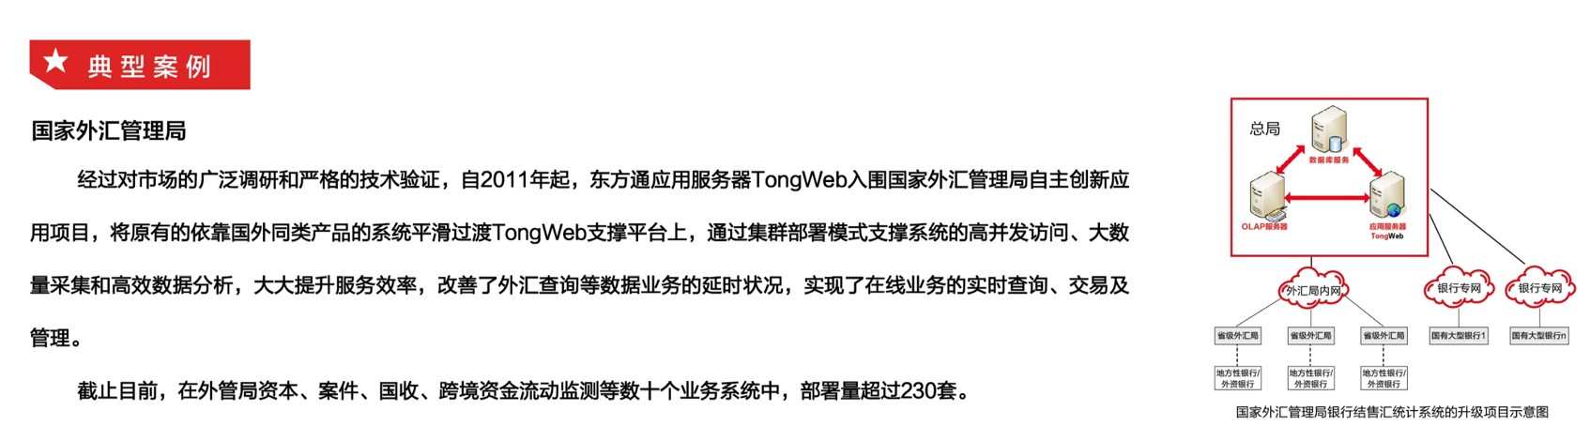
应用与案例
国务院办公厅、国家发展改革委、中联部、外交部、国家地震局、海关总署、外交部、国家新闻出版署、国家审计局、国家市场监督管理总局、国家能源局、中国移动、中国联通、中国典型、人民银行……

Slide 9
广泛兼容 • 支撑规模化的应用
感谢聆听

